Slide 1
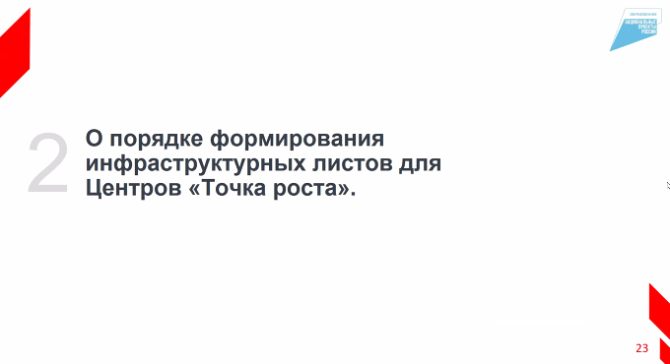

Slide 2
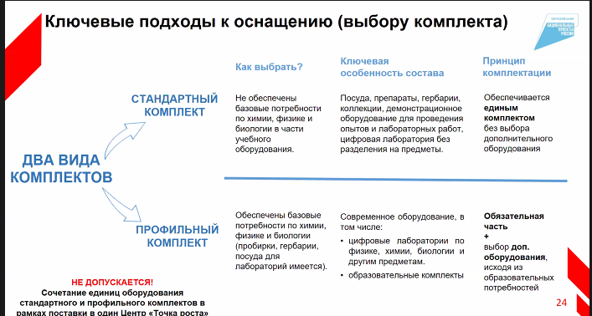
В стандартном – цифровые лаборатории объединены в одну, в профильном-
по предметам. Выбор лаборатории её уровня будет осуществлён субъектом РФ
Закупки будут централизованные, а мебель за счёт собственных дополнительных средств
Ориентировочно срок поставки июль – август 2021 г.
До поставки оборудования в кабинете химии должны быть работоспособные вытяжки,
соответствующий требованиям стандарта и шкафы для хранения реактивов!!!!
Отслеживать качество поставки комплектов

Slide 3
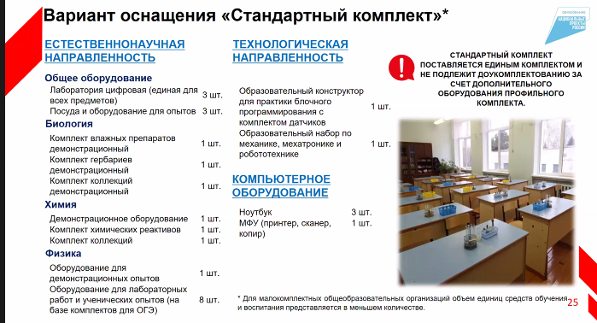

Slide 4
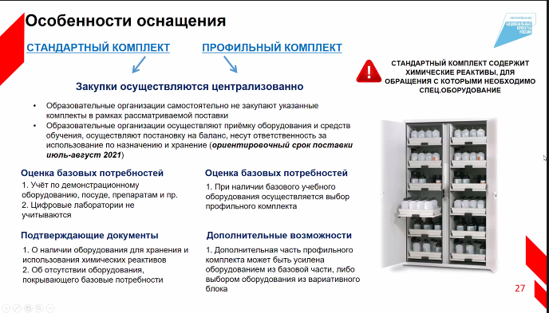

Slide 5
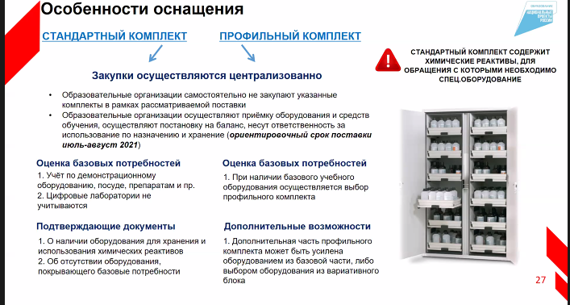

Slide 6
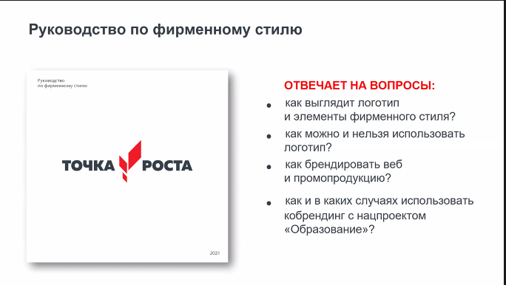
Фотомониторинг будет проводится Минпросвещением РФ!!!!
На сайте можно разместить бренд Точки роста уже сейчас в соответствии
с метод рекомендациями

Slide 7
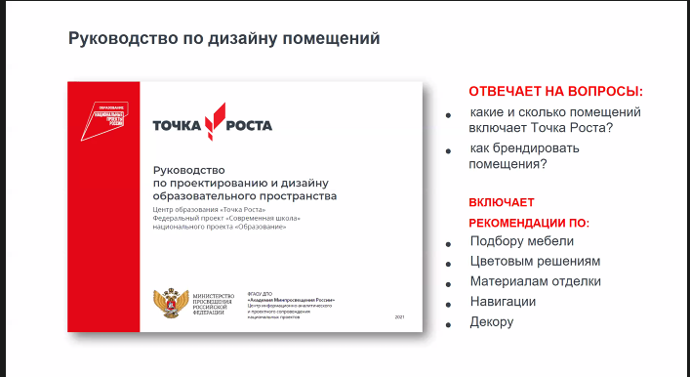
Обратить внимание на неудачные примеры оформления!!!!!!

Slide 8
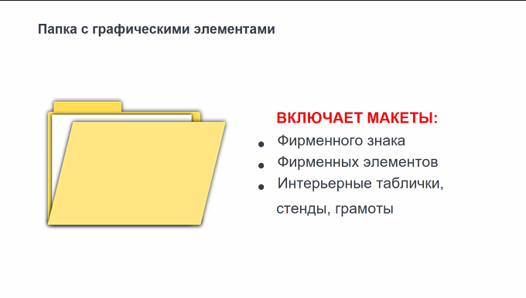

Slide 9
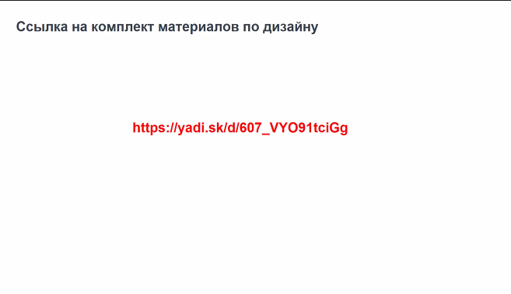

Slide 10
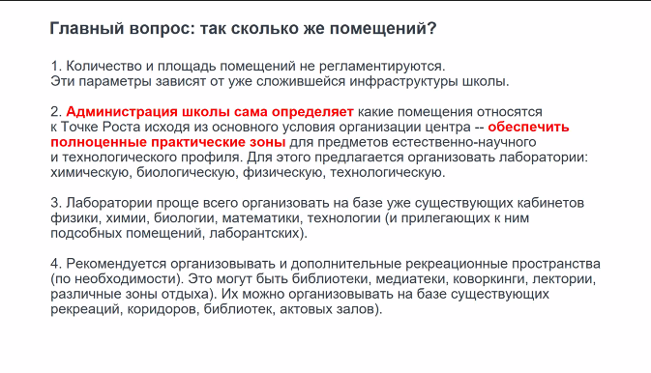

Slide 11
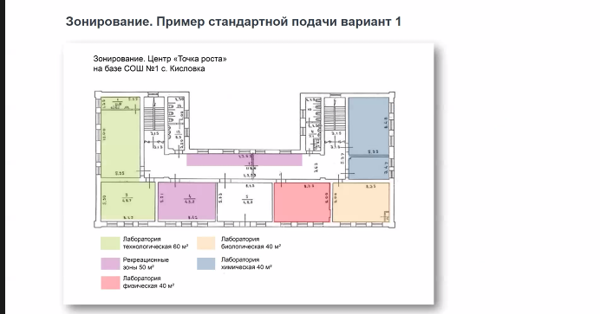

Slide 12
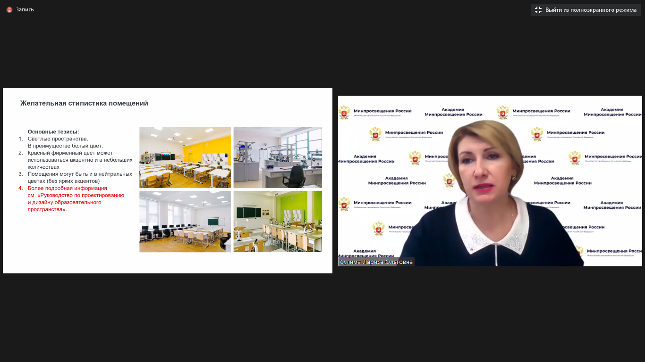
Оформление: чётких требований как в прошлый год нет,
обратить внимание на преимущественно светлый цвет, нейтральные тона
и выработать общий подход по школе, если не будет рекомендаций
дополнительных по РТ!!!!

Slide 13
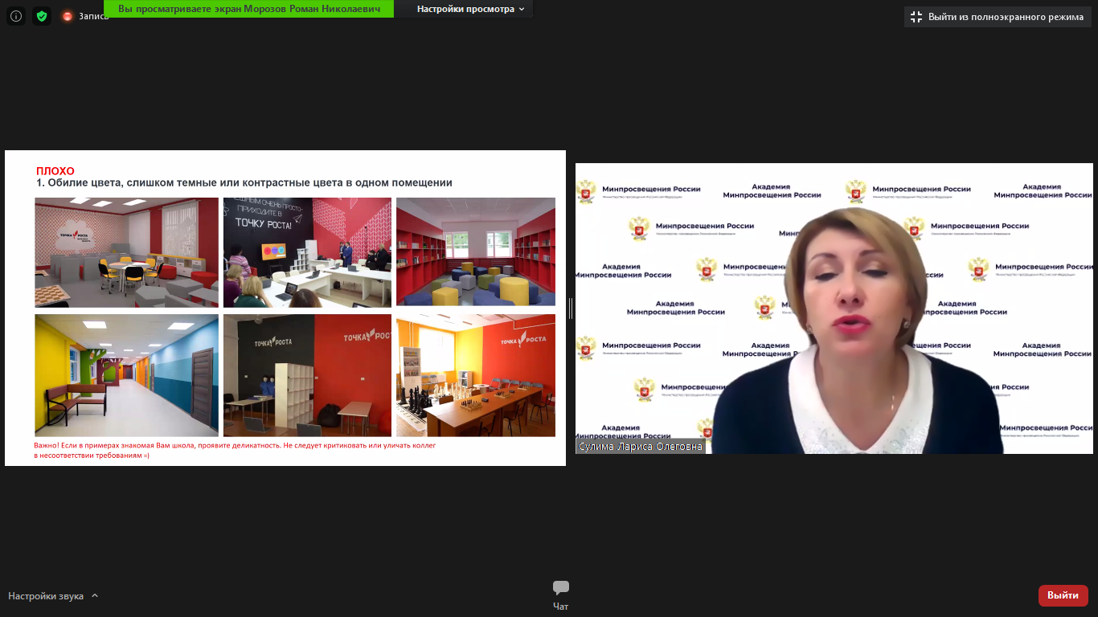

Slide 14
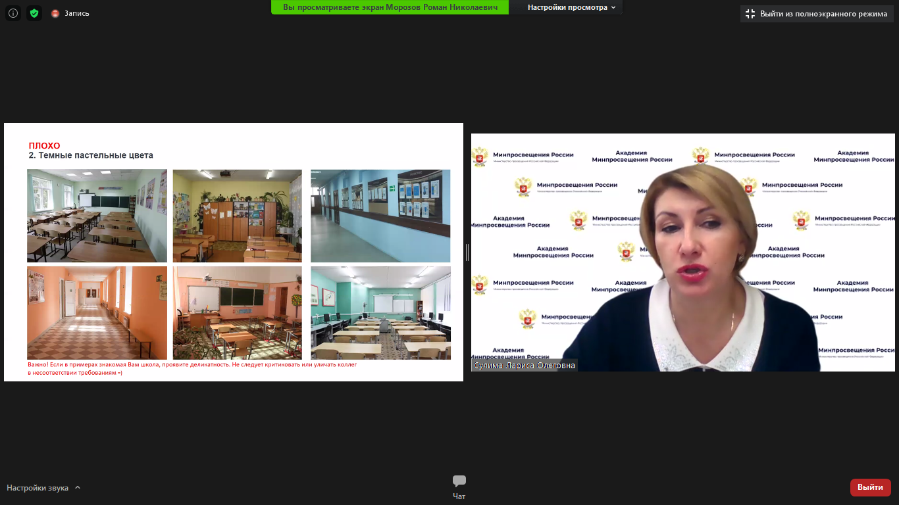

Slide 15
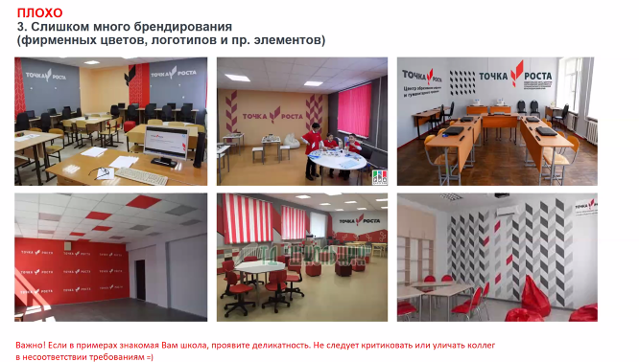

Slide 16
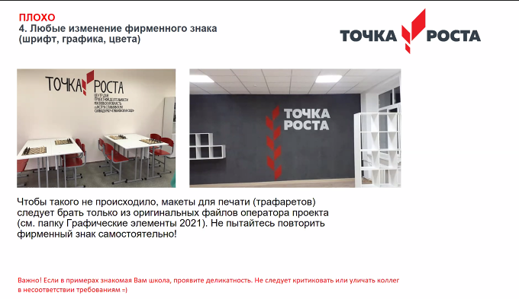

Slide 17
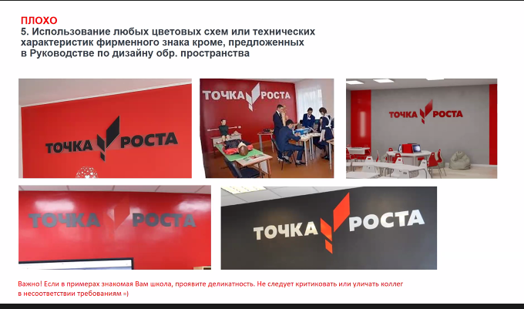

Slide 18
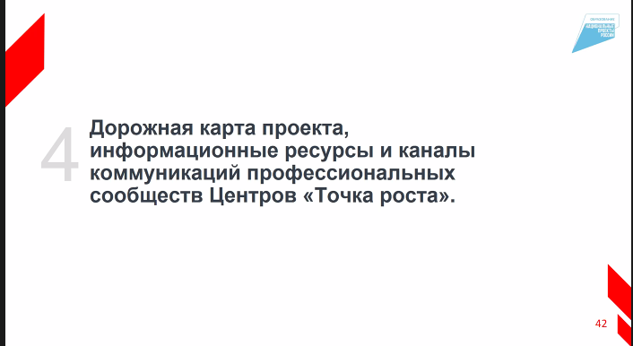
Дорожная карта – ответственный за работу – МО РТ, школы только
руководствуются и ориентируются на дату

Slide 19
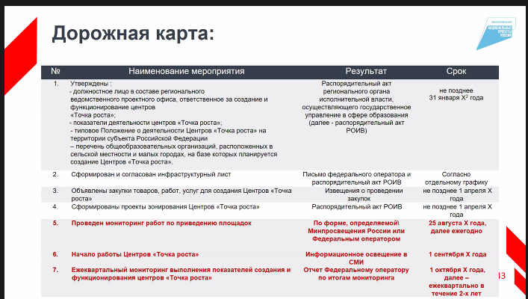

Slide 20
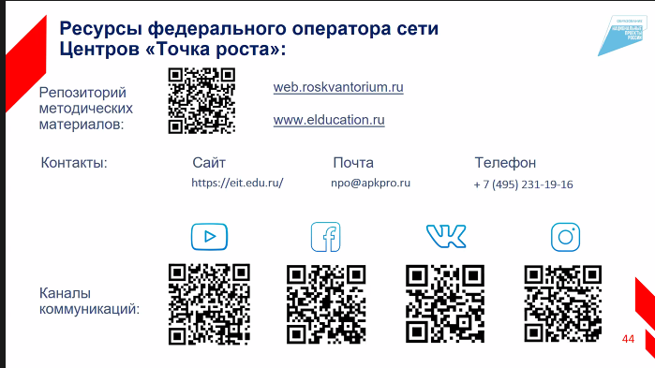
Подписаться в соц сетях, сделать вкладку на сайте и освещать весь ход работы!!!!
Использовать сетевую форму реализации ООП и Доп программы обязательно!!!
Сайты тоже будут мониторить!!!

